Slide 1
Бизнес-образование в Евразии и мире: новые тенденции, вызовы, возможности.
Мясоедов Сергей Павлович
Президент Российской ассоциации бизнес образования (РАБО)
доктор соц. наук, профессор
Проректор Академии при Президенте РФ (РАНХиГС)
Директор ИБДА РАНХиГС;
г. Бишкек, 23-06-2022

Slide 2
О месте делового и управленческого образования
Уважаемые коллеги!
Это знаково, что сегодня на нашей конференции мы говорим о деловом и управленческом образовании. Это знаково, что «Россия – страна возможностей» готовит лидеров не только из России.
Цитата Деррика Абеля (Член Международного НабСовета СЕЕМАН): «Я не хочу поддерживать развитие… Сильная БШ = сильные руководители…»
Управлять должны профессионалы и лидеры. Наша задача ПОПУЛЯРИЗИРОВАТЬ и УКРЕПЛЯТЬ… (Вопросы прессы и позиция вузов)
Это знаково, что программы МВА становятся признанным индикаторам качества управленческого образования.
Это знаково, что РАБО отметила 30 лет и объединяет ШБ России.
Задача – объединить усилия для развития Евразийского делового и управленческого образования

Slide 3
О РАБО и достижениях
Достижения
30 лет назад у нас практически не было делового управленческого образования и бизнес школ. Сейчас только в России и РАБОР – около 100!
30 лет назад у нас не было преподавателей бизнес образования, тренеров, коучей, консаучей, трекеров, менторов и т.п.
30 лет назад у нас не было своих книг по менеджменту и проблемных ситуаций
30 лет назад бизнес не понимал зачем. Сейчас - «Россия – страна возможностей»
30 лет назад у нас не было БШ мирового уровня с аккредитациями «3 короны» и высокими позициями в мировых рейтингах.
В 21год: топовые аккредитации имели 19 бизнес школ и 3 школы–в «ФТ». Это мировое признание достижений.
Санкции и поляризация мира: необходимость переоценки и пересмотра стратегии развития делового и управленческого образования.

Slide 4
Основные тренды бизнес образования
Новое пришествие «управленческого Харда» (оптимизационные модели, цепочки поставок, ТРИЗ, ЛИН и т.д.) и поиск нового баланса);
Межотраслевые и межпредметные курсы с уходом от акцента на управленческой техники («здесь и сейчас») к стратегическому и аджайл смыслу развития – пример с Мих Талем (управление изменениями, лидерство, “Life-Work Balance” ООНовского ПРАЙМа (Principles of Socially Responsible Management Education) и ESG (Environmental Social Governance) и др.;
Прорывные технологии и взаимодействие с современной наукой. (поведенческая экономика, культороведческие коды, нейронаука, искусственный интеллект, “big data”, дополнительная реальность, блокчейн и т.п.)
Друкер: «Культура поедает стратегию на завтрак». Сложный переход к «программированию продуктовиков» (“Product owners”) и изменению культурного кода на сочетание результативности с эффективностью, ценностное программирование на разных этапах.
Исследование Евразийской модели менеджмента (делового управления). И сопредельная задача не бизнес образования – это то же самое в области ГМУ

Slide 5
Ответ на вызовы новой экосистемы
Вызовы ПАНДЕМИИ:
Задача №1: создание качественной, интерактивной модели делового и управленческого образования на сочетании возможностей аудиторных и онлайн занятий (переучивание преподавателей к работе «мультифлекс», создание и отбор платформ, отработка нишевых методик,использование возможностей маркетплейсов, геймификация и т.д.)
Задача №2: преодоление межпоколенческого, межотраслевого, научного, международного эффекта «Вавилонской башни» (дополнение программ «хакатонами», «форсайтами», «питч сессиями на гембе» и т.п.
Задача №3: развернуть эту работу в направлении ЕврАзЭса и регионов «стран высокой динамики»

Slide 6
Ответ на вызовы новой экосистемы
Вызовы ПЕРЕХОДА К МНОГОПОЛЯРНОМУ МИРУ:
Задача № 1 Сохранение и пропаганда достижений, уход от догоняющего развития (аджайл подход, линейно-проектные связи, личные наработки и т.п.),
Задача №2: помощь бизнесу в движении от кризиса к возможностям (
См. СЛАЙД «МакДональдс» уходит)
Задача №3: Синергетические альянсы с БШ и Ассоциациями Азии, Африки, ЛатАмерики, Бл.иСр. Востока, входящими в мировые и региональные лидеры. Поиск синергетических проектов с ЕврАзЭсом, Шанхайской группой, т.п.
См. СЛАЙД «Несущие бревно»
Задача №4: Международное научное исследование кода культуры и концепции Евразийской модели менеджмента, как основы для экспорта делового и управленческого образования.
Задача №5: Работа над созданием ЕврАзийской независимой ПОА, ее признанием в странах ЕврАзЭс и в дальнейшем в «динамичных экономиках мира»

Slide 7
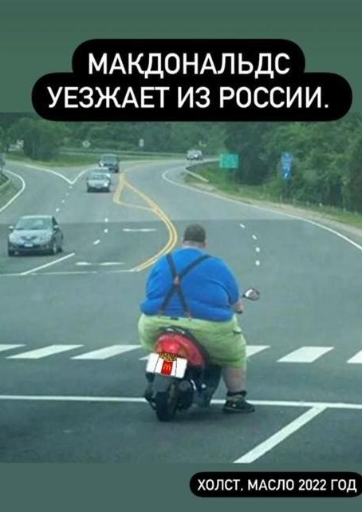

Slide 8
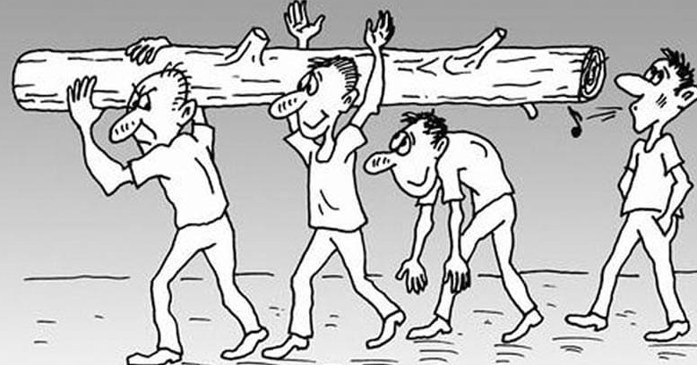

Slide 9
Спасибо за внимание!

